Slide 1

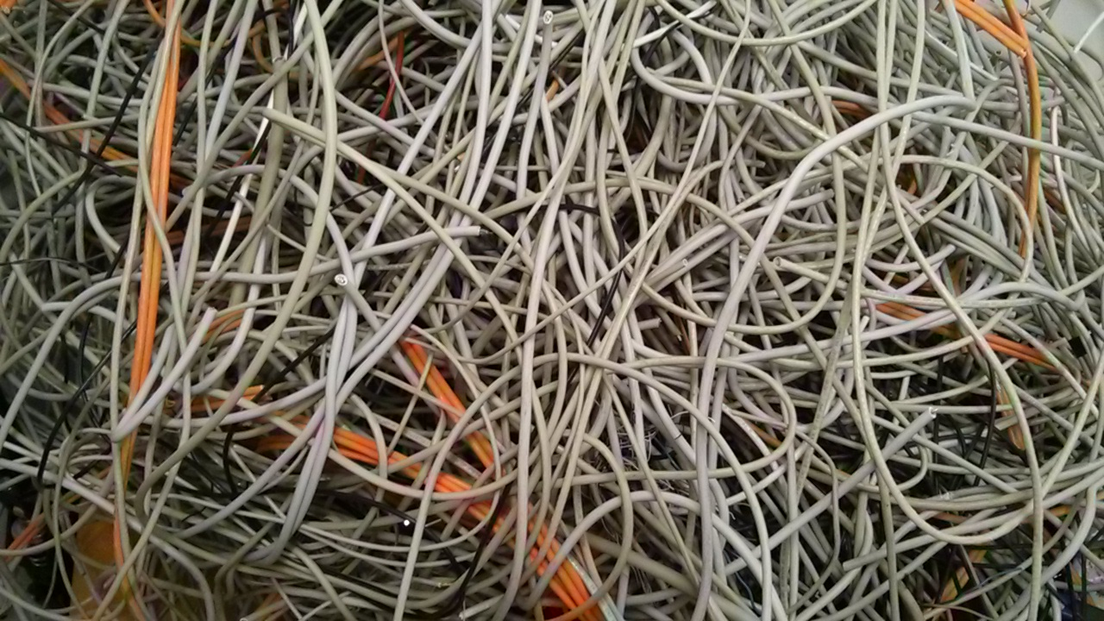
Netzwerkmonitoring mit check_nwc_health
ogo

Slide 2
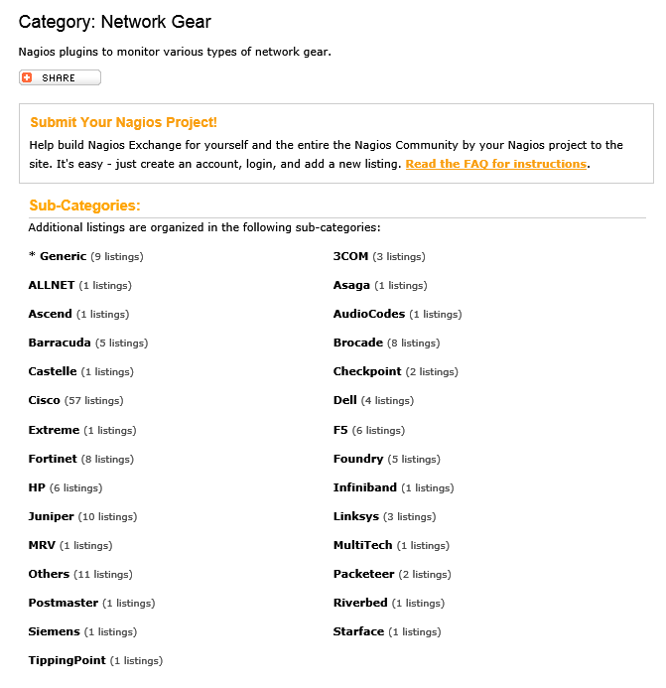

Warum ein weiteres Netzwerk-Plugin?
Es gibt doch schon Plugins
check_cisco_cpu.sh
check_cisco_mem.pl
check_cisco_fan_1.sh
check_cisco_fan_2.sh
juniper_check_portstatus
check_snmp_int
check_snmp_mem
check_ifoperstatus
fF5_all.pl
check_status_f5.sh
….

Slide 3
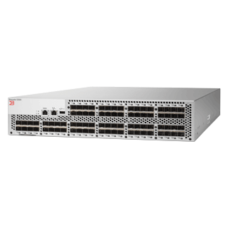
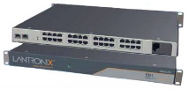
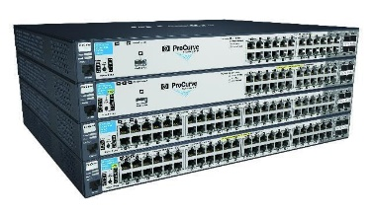
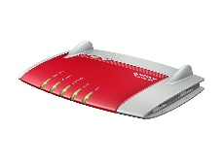
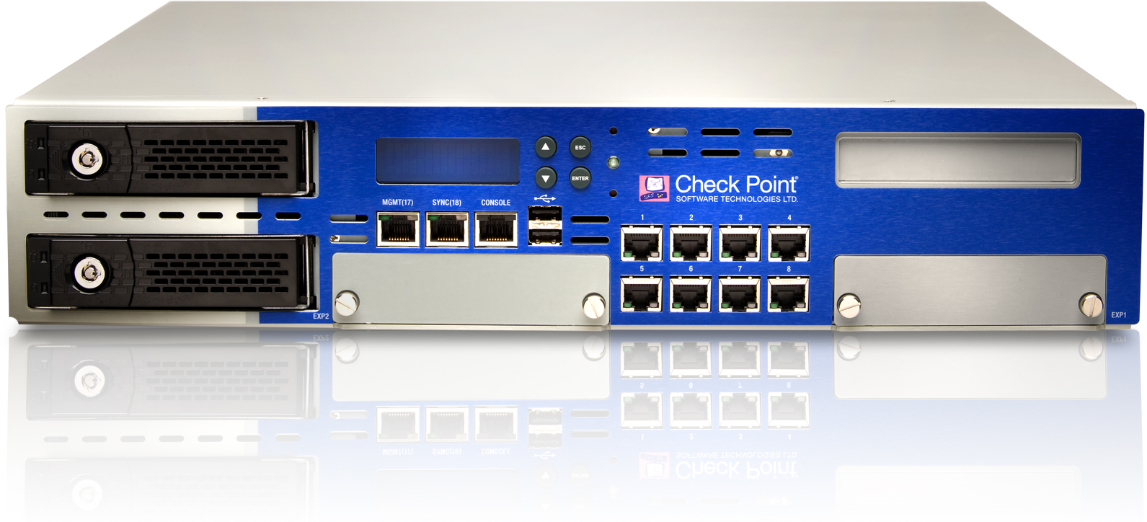






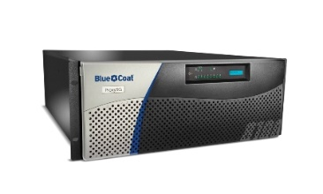

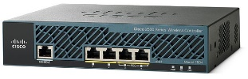
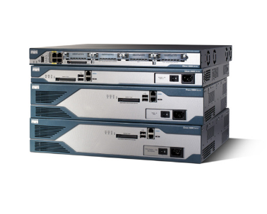
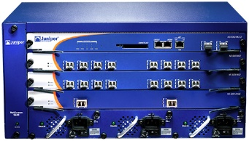

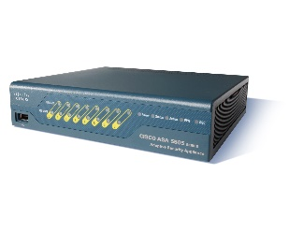


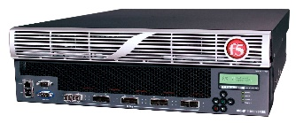

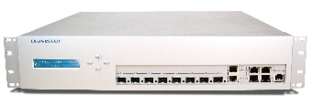
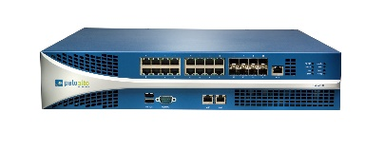

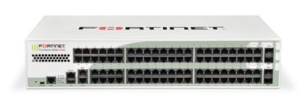
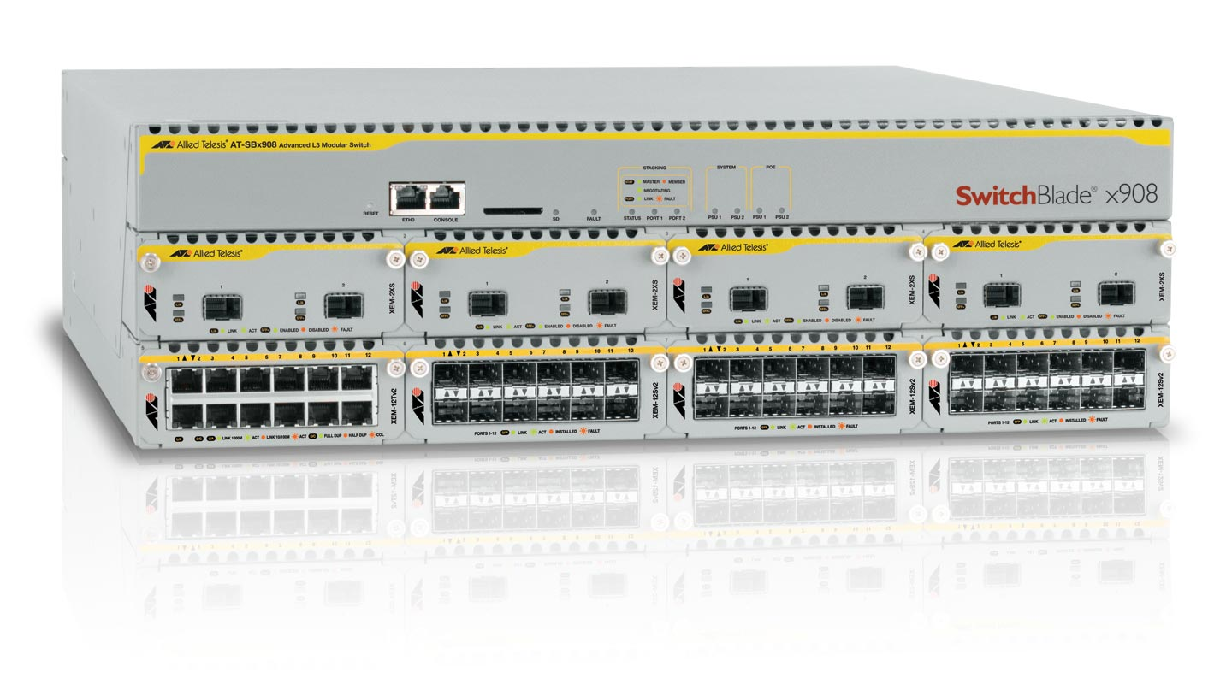

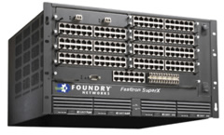



Welche Fabrikate kennt check_nwc_health?

Slide 4
Runterladen, zusammenbauen
$ wget http://labs.consol.de/download/shinken-nagios-plugins/check_nwc_health-3.2.0.1.tar.gz $ cd check_nwc_health-3.2.0.1 $ ./configure; make
$ cp plugins-scripts/check_nwc_health $OMD_ROOT/local/lib/nagios/plugins

Slide 5
Grundlagen - Kommandozeilenparameter
Mindestens muss man angeben:
--hostname <IP oder Hostname>
--community <SNMP v1/v2 Community>
--mode <was soll denn das Plugin tun?>
Eventuell
--timeout (15 Sekunden sind Default)
--protocol 1 (2c ist der Default)
--port (wenn nicht 161)
--domain (udp/ipv4 ist der Default, tcp/ipv4, udp6, udp/ipv6,…)

Slide 6
Grundlagen - Kommandozeilenparameter
SNMP v3 geht auch
--protocol 3
--username (securityName)
--authpassword (dazugehöriges Passwort)
--authprotocol (md5 oder sha)
--privpassword (Passwort für authPriv)
--privprotocol (des, aes, aes128, 3des, 3desde)
--contextengineid (10-64 hex character)
--contextname (Default ist "default context")

Slide 7
Erste Checks - Uptime
Uptime - Spontane Reboots erkennen, Anführer einer Servicedependency
$ check_nwc_health \ --hostname 10.23.4.2 --community abc \ --mode uptime OK - device is up since 103d 13h 26m 24s | 'uptime'=149126;15:;5:;;
Mode uptime funktioniert mit allen Geräten, die SNMP sprechen
Verwendet snmpEngineTime falls vorhanden. => 64bit
Besser als der 32bit-Wert sysUptime, der nach 496 Tagen überläuft.

Slide 8
Erste Checks - CPU
$ check_nwc_health \ --hostname 10.23.4.2 --community abc \ --mode cpu-load OK - cpu Chassis PIX 515E Firewall Appliance usage (5 min avg.) is 15.00% | 'cpu_Chassis PIX 515E Firewall Appliance_usage'=15%;80;90;0;100
OK - cpu usage is 27.00% | 'cpu_usage'=27%;80;90;0;100
OK - tmm cpu usage is 0.00% | 'cpu_tmm_usage'=0%;80;90;0;100
OK - cpu 0 is 5.00%, cpu 1 is 3.00%, cpu 2 is 3.00%, cpu 3 is 1.00% | 'cpu_0_usage'=5%;80;90;0;100 'cpu_1_usage'=3%;80;90;0;100 'cpu_2_usage'=3%;80;90;0;100 'cpu_3_usage'=1%;80;90;0;100
Thresholds kommen entweder vom Gerät selber oder werden mit --warning/--critical angegeben. Unterschiedliche Schwellwerte für mehrere CPUs sind auch möglich

Slide 9
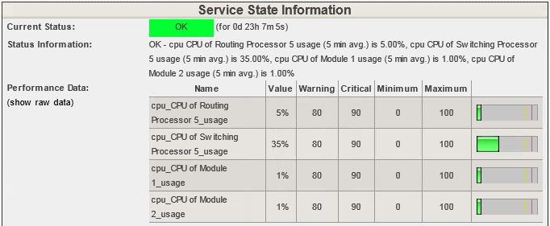
Erste Checks - CPU

Slide 10
Erste Checks - Memory
$ check_nwc_health \ --hostname 10.23.4.2 --community abc \ --mode memory-usage OK - mempool Processor usage is 13.50%, mempool I/O usage is 52.39% | 'Processor_usage'=13.50%;80;90;0;100 'I/O_usage'=52.39%;80;90;0;100
OK - memory usage is 53.00% | 'memory_usage'=53%;80;90;0;100
OK - storage 1 (Physical RAM) has 45.30% free space left | 'Physical RAM_free_pct'=45.30%;10:;5:;0;100
OK - mempool Processor usage is 20.71%, mempool Driver text usage is 0.00%, mempool I/O usage is 42.70% | 'Processor_usage'=20.71%;80;90;0;100 'Driver text_usage'=0.00%;80;90;0;100 'I/O_usage'=42.70%;80;90;0;100

Slide 11
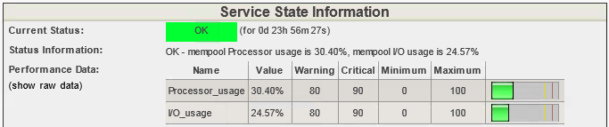
Erste Checks - Memory

Slide 12
Erste Checks - Hardware
$ check_nwc_health \ --hostname 10.23.4.2 --community abc \ --mode hardware-health OK - disk 0 usage is 35.00%, environmental hardware working fine | 'sensor_Motherboard temperature 1'=18.70;;;; 'sensor_+12V bus voltage'=12.13;;;; 'sensor_CPU core voltage'=1.10;;;; 'sensor_CPU +1.8V bus voltage'=1.81;;;; 'sensor_Motherboard temperature 2'=20.50;;;; 'sensor_CPU temperature'=28;;;; 'sensor_System Fan 1 speed'=8280;;;; 'sensor_System Fan 2 speed'=8400;;;; 'sensor_System Fan 3 speed'=9764.80;;;; 'sensor_System Fan 4 speed'=8460;;;; 'sensor_+2.5V bus voltage'=2.51;;;; 'sensor_+5V bus voltage'=5.07;;;; 'disk_0_usage'=35%;60;60;0;100
Es wird so viel wie möglich abgefragt. Power Supply, Fan, Temperatur, Sensoren, Filesysteme, Raid, ….

Slide 13
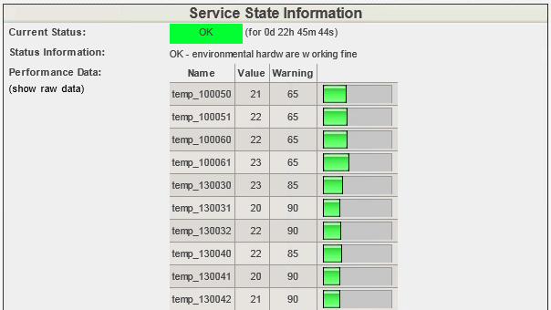
Erste Checks - Hardware

Slide 14
Erste Checks - Hardware
$ check_nwc_health \ --hostname 10.23.4.2 --community abc \ --mode hardware-health OK - no alarms
Falls es keine Sensoren etc. gibt, wird nach Alertlogs gesucht. Bsp. ASA

Slide 15
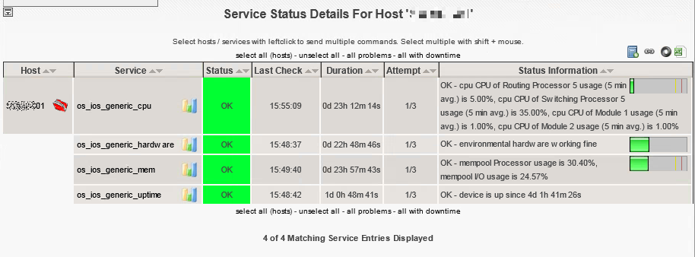
Basis-Checks für jede Netzwerkkomponente
Die Netzwerker pflegen eine DB oder ein Sheet mit ihren Geräten und coshsh erzeugt diese Default-Services.

Slide 16
Neue Kommandozeilenparameter
check_snmp_health basiert auf dem „neuen“ Standard meiner Plugins, GLPlugin.pm und GLPluginSNMP.pm
Gleiche Bauweise wie check_tl_health, check_ups_health und check_sap_health
1. Erweiterte Thresholds:
--warning 90 --critical 95
--warningx cpu_1=83 --criticalx=cpu_1=91 --warningx cpu_2=60
cpu_1=22;83;91;0;100 cpu_2=23;60;95;0;100

Slide 17
Neue Kommandozeilenparameter
2. Handverlesene Performancedaten
temp_1=30;35;40 temp_2=34;35;40 temp_3=50;35;40 temp_4=21;35;40 temp_5=55;35;40 temp_6=51;35;40 temp_7=45;35;40 temp_8=19;35;40 temp_9=33;35;40 temp_10=37;35;40 temp_11=22;35;40 temp_12=32;35;40 ….. temp_33=50;35;40 temp_34=48;35;40 …. fan_1=3212 fan_2=3440 …….
--selectedthresholds '^temp_(1|8|44)$'
temp_1=30;35;40 temp_8=19;35;40 temp_34=48;35;40
--selectedthresholds 'fan_'
fan_1=3212 fan_2=3440

Slide 18
Neue Kommandozeilenparameter
3. Exit-Code umwandeln
Statt
$USER1$/negate --warning=CRITICAL $USER1$/check_nwc_health …
schreibt man
$USER1$/check_nwc_health --negate warning=critical …
Relevant für Installationen, die nur OK und nicht OK unterscheiden.
Spart einen Fork.
Ermöglicht embedded Perl

Slide 19
Neue Kommandozeilenparameter
3. Exit-Code abschwächen
check_nwc_health … --mode interface-status CRITICAL - GigabitEthernet0/0/1 is admin down
check_nwc_health … --mode interface-status --mitigation warning WARNING - GigabitEthernet0/0/1 is admin down
check_nwc_health … --mode ha-status WARNING - ha was not started
check_nwc_health … --mode ha-status --mitigation ok OK - ha was not started

Slide 20
Neue Kommandozeilenparameter
3. Blacklisting
check_nwc_health … --mode hardware-health CRITICAL - celsius sensor 21718 is nonoperational, celsius sensor 21719 is nonoperational | 'sens_celsius_21594'=47;95;105;; 'sens_celsius_21595'=73;105;115;; 'sens_celsius_21596'=72;105;115;; 'sens_celsius_21597'=71;105;115;; 'sens_celsius_21598'=72;105;115;;….
Sensoren 21718 und 21719 möchte ich ignorieren, so ein Nexus 7000 hat ja noch 150 weitere…

Slide 21
Neue Kommandozeilenparameter
check_nwc_health … --mode hardware-health -vv I am a Cisco NX-OS(tm) n7000, …
[SENSOR_21718] entPhysicalIndex: 21718 entSensorMeasuredEntity: undef entSensorPrecision: 0 entSensorScale: units entSensorStatus: nonoperational entSensorType: Celsius entSensorValue: -128 info: celsius sensor 21718 is nonoperational
…

Slide 22
Neue Kommandozeilenparameter
check_nwc_health … --mode hardware-health --blacklist SENSOR:21718,21719 OK - environmental hardware working fine | 'sens_celsius_21594'=47;95;105;; 'sens_celsius_21595'=73;105;115;; 'sens_celsius_21596'=72;105;115;;
--blacklist SENSOR:21718,21719
oder
--blacklist SENSOR_21718,SENSOR_21719

Slide 23
Interface-Checks
Erstmal kann man nachsehen, welche Interfaces es überhaupt gibt:
$ check_nwc_health … --mode list-interfaces 000001 Vlan1 000600 Vlan600 002091 Vlan2091 010101 GigabitEthernet0/1 010102 GigabitEthernet0/2 010103 GigabitEthernet0/3 010104 GigabitEthernet0/4 … 010128 GigabitEthernet0/28 010501 Null0 OK - have fun

Slide 24
Interface-Checks - Status
--mode interface-status prüft, ob ein Interface oper up ist:
$ check_nwc_health … --mode interface-status --name GigabitEthernet0/2 OK - GigabitEthernet0/2 is up/up
$ check_nwc_health … --mode interface-status --name GigabitEthernet0/4 CRITICAL - GigabitEthernet0/4 is admin down, GigabitEthernet0/4 is down/down
$ check_nwc_health … --mode interface-status --name GigabitEthernet0/3 CRITICAL - fault condition is presumed to exist on GigabitEthernet0/3, GigabitEthernet0/3 is down/up
Ausgabe: interface is OperStatus/AdminStatus

Slide 25
Interface-Checks - Status
Interfaces spricht man gezielt an mit --name ifDescr
Wenn man den Parameter --regexp anhängt, dann wird das Argument von --name als regulärer Ausdruck interpretiert
$ check_nwc_health … --mode interface-status \ --name 'GigabitEthernet0/(1|2)$' –regexp OK - GigabitEthernet0/1 is up/up, GigabitEthernet0/2 is up/up
Dieser Trick kann für alle Interface-Modi angewandt werden. Am sinnvollsten ist es aber, pro Interface einen separaten Service einzurichten.

Slide 26
Interface-Checks - Bandbreite
--mode interface-usage prüft, wieviel Prozent der maximalen Bandbreite der derzeitige Traffic ausmacht:
$ check_nwc_health … --mode interface-usage \ --name GigabitEthernet0/1 --units Gbi OK - interface GigabitEthernet0/1 usage is in:22.76% (0.21GBi/s) out:36.78% (0.34GBi/s) | 'GigabitEthernet0/1_usage_in'=22.76%;80;90;0;100 'GigabitEthernet0/1_usage_out'=36.78%;80;90;0;100 'GigabitEthernet0/1_traffic_in'=0.21GBi;0.7451;0.8382;0;0.9313 'GigabitEthernet0/1_traffic_out'=0.34GBi;0.7451;0.8382;0;0.9313
--units kann sein: %, B, KB, MB, GB, Bit, KBi, MBi, GBi

Slide 27
Interface-Checks - Bandbreite
Wenn ein Interface nicht rausrückt, wieviele Gbi/s es schafft oder wenn die Angabe schlichtweg falsch ist, kann man nachhelfen mit:
--ifspeed
oder
--ifspeedin
--ifspeedout
Die Argumente werden in Octets/s angegeben

Slide 28
Interface-Checks - Anmerkungen
Es gibt einen Interface-Namens-Index-Cache. Wenn man --name GigabitEthernet0/1 schreibt, dann wird aus dem Cache der Index für die IfTable geholt. Danach wird gezielt diese eine Zeile aus der ifTable gelesen. Dadurch schützt man sich vor Fehlern durch Neuvergabe der Indices beim Ziehen und Stecken von Komponenten. Der Cache wird stündlich, nach einem Reboot oder bei Änderung der ifTable erneuert.
Der Zählerstand ifOctetsIn/Out wird nach jedem Lauf abgespeichert. Beim nächsten Lauf wird der aktuelle Zählerstand geholt, der gespeicherte Zählerstand abgezogen und das Delta durch die verstrichene Zeit dividiert.
Wenn möglich, werden die 64-Bit-Zähler verwendet.

Slide 29
Interface-Checks – Errors und Discards
Errors haben ihre Ursache in Wackelkontakten, falschen CRC-Prüfsummen, …
$ check_nwc_health … --mode interface-errors --name GigabitEthernet0/1 OK - interface GigabitEthernet0/1 errors in:0.00/s out:0.00/s | 'GigabitEthernet0/1_errors_in'=0;1;10;; 'GigabitEthernet0/1_errors_out'=0;1;10;;
Discards haben ihre Ursache in Überlastung, Firewall-Regeln, unerwünschen Vlan-IDs, unerwünschen MAC-Adressen, unbekannten Layer-2-Protokollen, …
$ check_nwc_health --mode interface-discards --name GigabitEthernet0/1 OK - interface GigabitEthernet0/1 discards in:0.00/s out:0.00/s | 'GigabitEthernet0/1_discards_in'=0;1;10;; 'GigabitEthernet0/1_discards_out'=0;1;10;;

Slide 30
Interface-Checks - Link-Aggregation
--mode link-aggregation-availability --name Aggr-Bezeichngung,if2,if3
$ check_nwc_health … --mode link-aggregation-availability \ --name uplink_rz1,GigabitEthernet0/1,GigabitEthernet0/2 OK - aggregation uplink_rz1 availability is 100.00% (2 of 2) | 'aggr_uplink_rz1_availability'=100%;;;0;100
$ check_nwc_health … --mode link-aggregation-availability \ --name uplink_rz1,GigabitEthernet0/1,GigabitEthernet0/2,GigabitEthernet0/4 WARNING - aggregation uplink_rz1 availability is 66.67% (2 of 3) (down: GigabitEthernet0/4) | 'aggr_uplink_rz1_availability'=66.67%;;;0;100
oder kurz: --name 'uplink_rz1,GigabitEthernet0/(1|2|4)$'

Slide 31
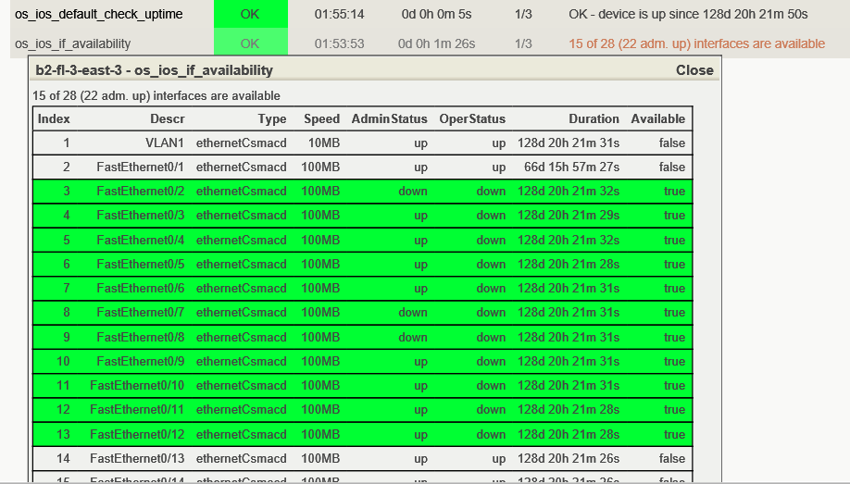
Interface-Checks – Freie Steckplätze im Switch
--mode interface-availability [--lookback 3600*24*30 o.ä., Default 1800]

Slide 32
Load Balancer
Load-Balancer-Pool
= 1 öffentliche Adresse + Port, z.b. xyz.de:80
Dahinter stehen mehrere “echte” Server, zu denen Anfragen (Protokoll egal) weitergeleitet werden.
--mode pool-completeness prüft, mittels geeigneter MIB, ob diese nachgelagerten Server verfügbar sind.
Warning, wenn einer fehlt
Critical, wenn mehr als die Hälfte fehlen

Slide 33
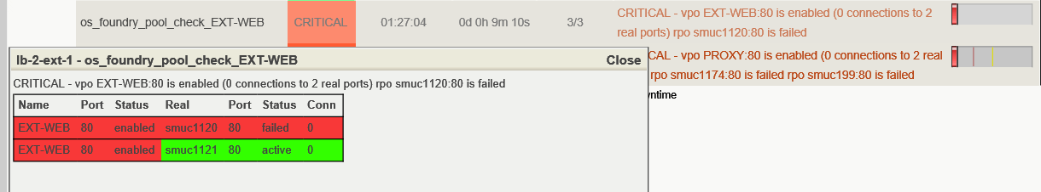
Load Balancer – Pool completeness
$ check_nwc_health \ --mode pool-completeness \ --name EXT-WEB \ --report html CRITICAL - vpo EXT-WEB:80 is enabled (0 connections to 2 real ports) rpo smuc1120:80 is failed …<html/>…

Slide 34
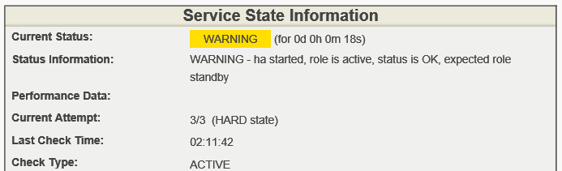
Checkpoint Firewall-1
$ check_nwc_health … --mode ha-role --role standby
Prüft, ob die vorgegebene Rolle im Cluster (hier: standby) mit der tatsächlichen Rolle übereinstimmt.

Slide 35
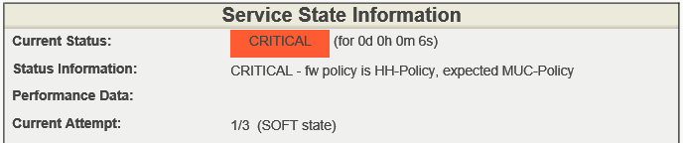
Checkpoint Firewall-1
$ check_nwc_health … --mode fw-policy --name <policy>
Prüft, ob die vorgegebene Rolle im Cluster (hier: standby) mit der tatsächlichen Rolle übereinstimmt.

Slide 36
Was gibt es sonst noch …
Möglicherweise wird es sowas geben:
--mode freeze-interface-status
Damit wird der aktuelle Zustand eines Switch (d.h. die up/down-Zustände der Ports) in einer kleinen Datei gespeichert oder in einem Custom-Macro.
Mit --mode compare-interface-status wird dann der tatsächliche mit dem gespeicherten Zustand verglichen.
Damit spart man sich einen Haufen Services, wenn man lediglich den Link Status checken will. In Thruk wird es dazu einen Button geben.

Slide 37
Eigene Erweiterungen - Stammtisch 11/2014
check_nwc_health kann ohne "Neukompilierung" erweitert werden.
Der zusätzliche Code steht in einer eigene Datei mit Namen
CheckNwcHealth*.pm.
Das Verzeichnis, in dem solche Erweiterungen liegen, muß beim Plugin-Aufruf mitgegeben werden.
check_nwc_health … \ --with-mymodules-dyn-dir $OMD_ROOT/etc/check_nwc_health
Dieser Mechanismus funktioniert auch mit check_tl_health, check_ups_health etc.

Slide 38
Eigene Erweiterungen - Beispiel
check_ups_health soll eine bislang nicht unterstützte Sorte von USV abfragen können: Raritan PX2
check_ups_health … \ --with-mymodules-dyn-dir /tmp \ --mode my-raritan-hardware-health
und /tmp/CheckUpsHealth1.pm
package MyRaritan;
our @ISA = qw(GLPlugin::SNMP);
sub init {
my $self = shift;
$GLPlugin::SNMP::mibs_and_oids->{'PDU2-MIB'} =
$MyRaritan::mibs_and_oids->{'PDU2-MIB'};
if ($self->mode =~ /my::raritan::hardware::health/) {
…

Slide 39
Eigene Erweiterungen - Beispiel Raritan PDU
Die PDU2-MIB muss als Perl-Hash vorliegen:
$MyRaritan::mibs_and_oids = {
'PDU2-MIB' => {
raritan => '1.3.6.1.4.1.13742',
pdu2 => '1.3.6.1.4.1.13742.6',
traps => '1.3.6.1.4.1.13742.6.0',
trapInformation => '1.3.6.1.4.1.13742.6.0.0',
trapInformationTable => '1.3.6.1.4.1.13742.6.0.0.1',
trapInformationEntry => '1.3.6.1.4.1.13742.6.0.0.1.1',
userName => '1.3.6.1.4.1.13742.6.0.0.1.1.2',
targetUser => '1.3.6.1.4.1.13742.6.0.0.1.1.3',
package MyRaritan;
our @ISA = qw(GLPlugin::SNMP);
sub init {
my $self = shift;
$GLPlugin::SNMP::mibs_and_oids->{'PDU2-MIB'} =
$MyRaritan::mibs_and_oids->{'PDU2-MIB'};
if ($self->mode =~ /my::raritan::hardware::health/) {
…

Slide 40
Fragen?

Slide 41
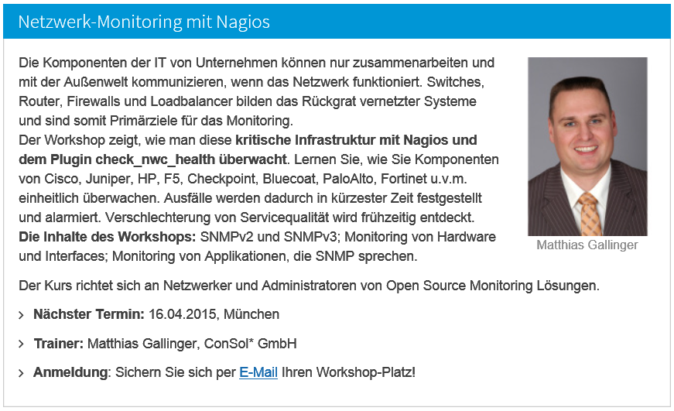
Noch mehr Fragen?
http://www.consol.de/it-services/schulungen/monitoring-workshops/#c3381

Slide 42
ConSol* Software GmbH
Franziskanerstraße 38
D-81669 München
Tel: +49-89-45841-100
Fax: +49-89-45841-111
info@consol.de
www.consol.de
Plugins auf: labs.consol.de

